Slide 1

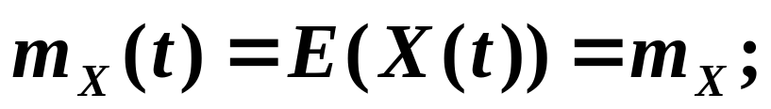
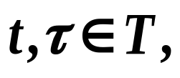
§4.2 平稳过程的自相关函数
一、平稳过程自相关函数的性质
定义4.2.1 设｛X(t) , t∈T｝是复随机过程，对任意t∈T, 二阶矩E{|X(t)|²}存在, 若
常数
1）对任意t∈T,
2) 对任意
则称{X(t ), t∈T}为复平稳过程.
电子科技大学

Slide 2
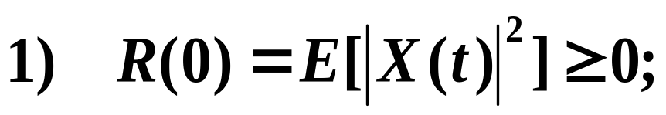
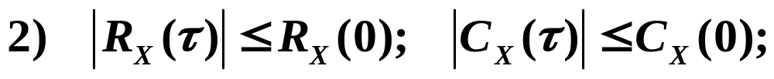
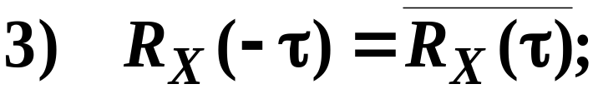
称R_{X}(τ)为{X(t ), t∈T}的自相关函数.
其协方差函数为
复平稳过程{X(t),t∈T}的自相关函数R_{X}(τ), 有如下性质：
定理4.2.1
电子科技大学

Slide 3
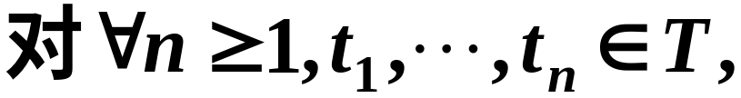
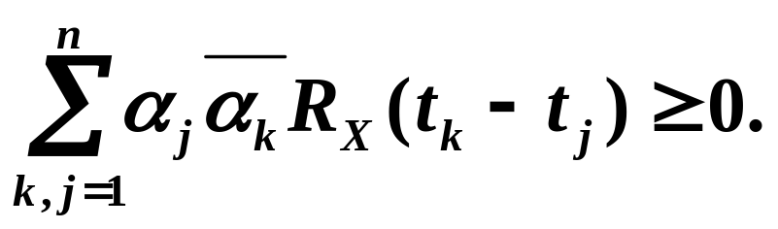
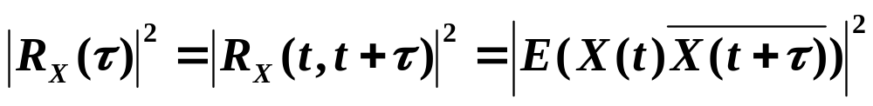
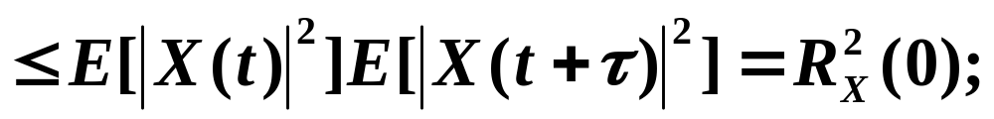
4) 非负定性
及复数 α₁,α₂,…,α_{n} 有
证明
2）由许瓦兹不等式
电子科技大学

Slide 4
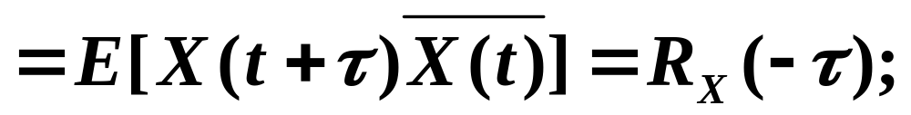
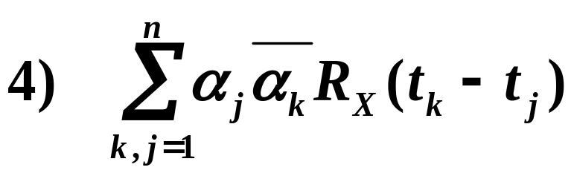
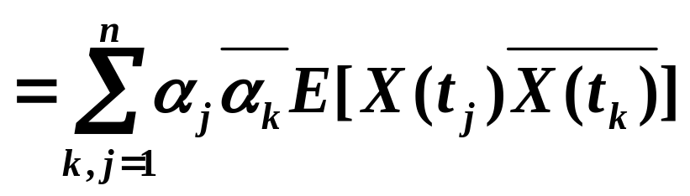
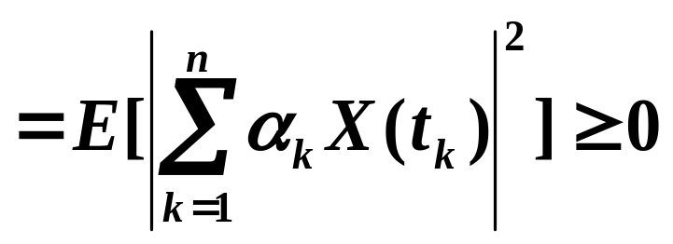
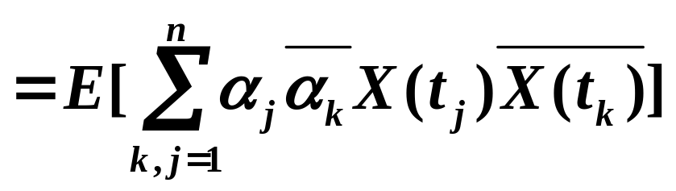
电子科技大学

Slide 5
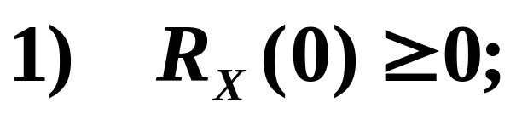
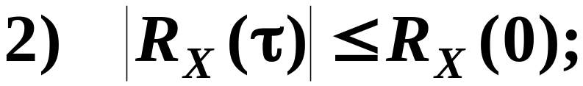
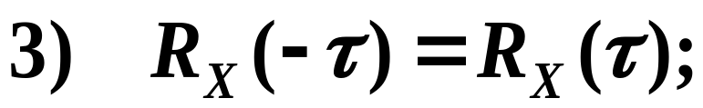
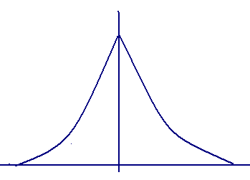
推论4.2.1
实平稳过程{X(t) , t∈T}的R_{X}(τ)有:
4) 具有非负定性.
随机二
元传输
随机电报信号
1
－T
0
T
电子科技大学
R_{X}(τ)

Slide 6
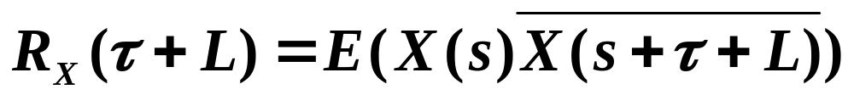
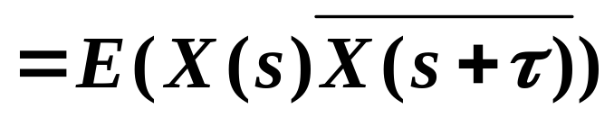
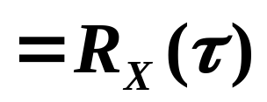
如果{X(t) , t∈T }是周期为L的周期平稳过程, 即X(t)是平稳过程，且有
定理4.2.2
P{X(t+L)= X(t) }=1，
则R_{X}(τ)也是周期函数, 有
R_{X}(τ+L)= R_{X}(τ).
证
电子科技大学

Slide 7
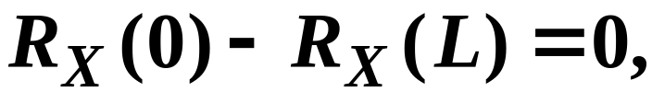
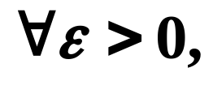
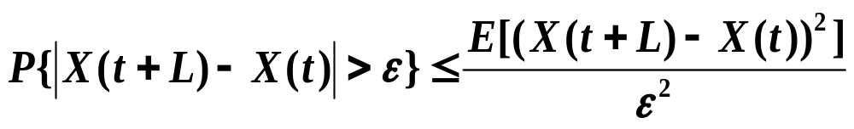
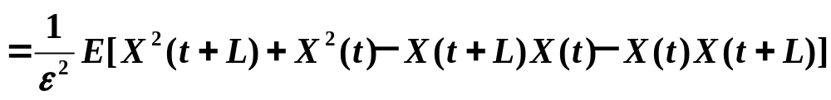
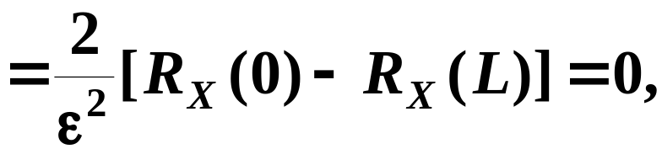
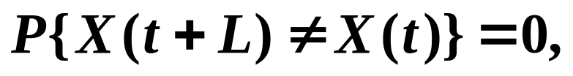
Ex4.2.2 设实平稳过程X(t) 的相关函数为R_{X}(τ),且R_{X}(L)= R_{X}(0), L为一个常数, L>0, 试证：
X(t+L) = X(t)以概率为1成立；
定理4.2.2的逆
证 因
由切比雪夫不等式，对
即P{X(t+L)= X(t)}=1.
电子科技大学

Slide 8

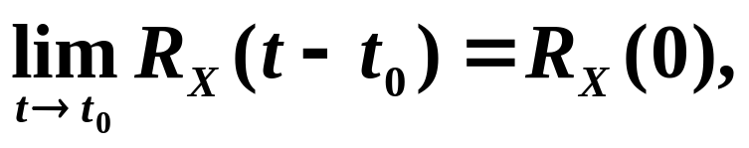
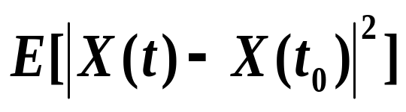
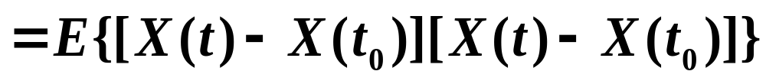

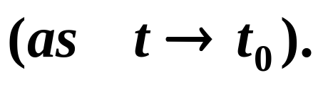
实平稳过程 {X(t) , t∈T} 均方连续的充要条件是相关函数R_{X}(τ)在 处连续, 且此时R_{X}(τ)处处连续.
定理4.2.3
τ= 0
证 充分性 设R_{X}(τ)在τ= 0 处连续, 则
即X (t)在T上均方连续.
电子科技大学

Slide 9
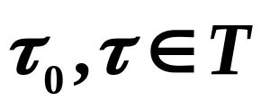
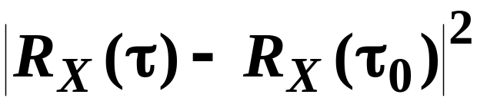
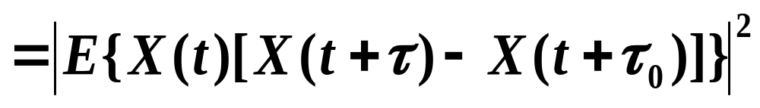
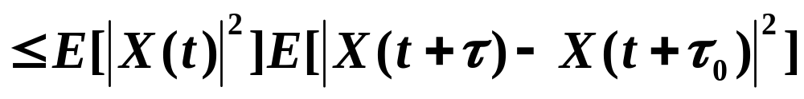
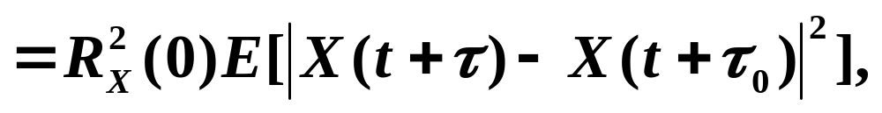
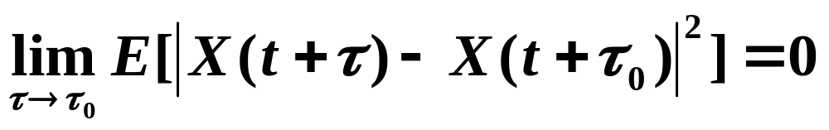
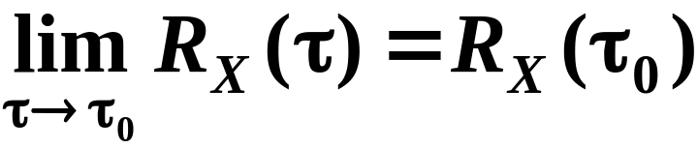
必要性：对任意
由于X (t)在t+τ₀处均方连续, 有
由τ₀ 的任意性知 R_{X}(τ)处处连续.
电子科技大学

Slide 10
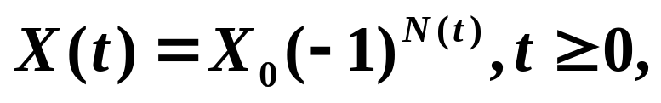
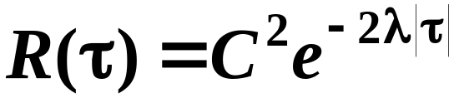
Ex4.2.3 随机电报信号
的自相关函数
在τ=0 处连续,
故随机电报信号过程{ X(t) ,t≥0}是均方连续的.
且R(τ)在(－∞,∞)上连续.

Slide 11
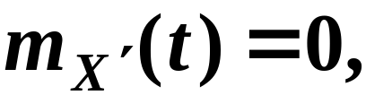
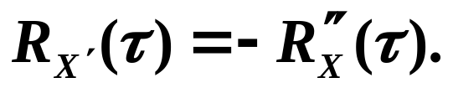
定理4.2.4
对于平稳过程{X(t) , t∈T}
1) X(t) 均方可微的充要条件是R_{X}(τ)在τ=0 处二次可微;
2）X(t) 均方可微, 其均方导数过程仍为平稳过程, 有
均值函数
相关函数
互相关函数
证 1) 由均方可微准则, X(t) 均方可微
电子科技大学

Slide 12
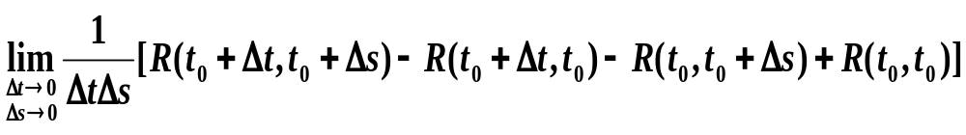
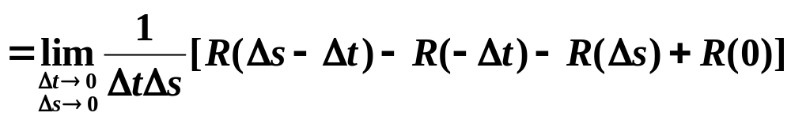
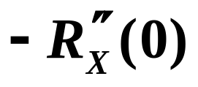
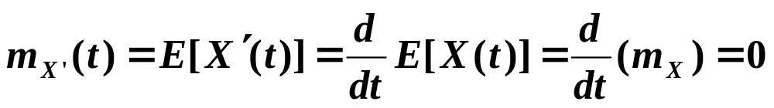
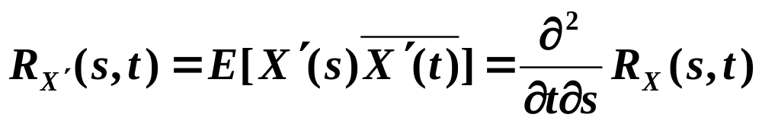
相关函数R(s, t)在(t₀ ,t₀)处广义二阶可微,即
存在.
2）设{X(t) , t∈T}均方可导, 则
电子科技大学

Slide 13
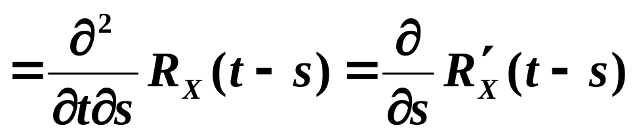
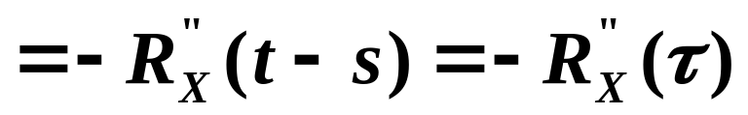
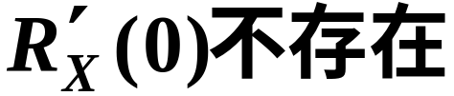

续Ex4.2.3 随机电报信号的自相关函数
随机电报信号{X(t) ,t≥0}均方不可导.
电子科技大学

Slide 14






Ex4.2.4 设实平稳过程{X(t), t∈T}的相关函数为
均方可导吗？
的相关函数.
解 当τ≠0，
电子科技大学

Slide 15




设{X(t) , t∈T}是均方可微的实平稳过程,
推论4.2.2
0
证

Slide 16


{X(t), t∈T}是均方可微的实正态平稳过程,
推论4.2.3
设{X(t) ,t∈T}是均方连续的平稳过程, 则在有限区间上, 均方积分
定理4.2.5
存在, 且有
电子科技大学

Slide 17




特别若{X(t) , t∈T}是实平稳过程, 则
证 由均方可积准则及过程的平稳性可得
当{X(t) , t∈T }是实平稳过程
电子科技大学

Slide 18






做积分变换，令
变换为
电子科技大学

Slide 19




τ₂
a
b
0
τ₁
电子科技大学

Slide 20



τ₂
b－a
a
b
0
τ₁
a－b
电子科技大学

Slide 21



重要公式:
电子科技大学

Slide 22







Ex4.2.5 设实平稳过程{X(t) ,t∈T}的相关函数为R_{X}(τ)，均值函数为0，若
求Y(t) 的协方差函数和方差.
解
电子科技大学
P137 例4.2.6

Slide 23
二、联合平稳过程的互相关函数
实际中需同时研究多个关联随机过程的统计规律.
输入信号X(t)
输出信号Y(t)
系 统
噪声N(t)
Y(t)=X(t)+N(t)
要从输出中检测出有用信号，需同时研究输入信号和噪声的联合统计特性.
电子科技大学

Slide 24
Ex4.2.6 设X(t)是雷达的发射信号, 遇到目标后的回波信号是 aX(t－b) , a<<b, b是信号返回时间, 回波信号必然伴有噪音. 记噪音为N(t) ,则接受机收到的全信号为
Y(t) =aX(t-b)+N(t),
需考虑X(t)与N(t) 的联合统计特性.
问题：若 {X(t) , t∈T}和{Y(t) , t∈T}都是平稳过程,问{Z(t)= X(t)+Y(t) , t∈T} 是不是平稳过程?
需要{X(t) , t∈T}和{Y(t) , t∈T}满足什么条件？
电子科技大学

Slide 25


Ex4.2.7 设{X(t) , t∈T}和{Y(t) , t∈T}是平稳过程, 讨论{Z(t)=X(t)+Y(t) , t∈T}的平稳性.
解由{X(t) , t∈T}和{Y(t) , t∈T}是二阶矩过程易知
{Z(t)=X(t)+Y(t) , t∈T}是二阶矩过程。
则{Z(t), t∈T}为平稳过程.
若这两项只与τ有关
电子科技大学

Slide 26

定义4.2.1 对平稳过程{X(t), t∈T}和平稳过程{Y(t) , t∈T}, 若对任意t 和τ,
则称{X(t), t∈T}和 {Y(t) , t∈T}为联合平稳的(平稳相关)随机过程．
问题：在定义中为何不同时要求
电子科技大学

Slide 27



联合平稳的平稳过程的互相关函数R_{XY}(τ)有如下性质：
定理4.2.6
当X(t)与Y(t) 均为实平稳过程, 则
3) 对任意复常数α,β, αX(t)+βY(t)也是平稳过程, 且其相关函数满足
电子科技大学

Slide 28
Ex4.2.8 设X(t)与Y(t) 均为实平稳随机过程，且二者相互独立，令
试判断这两个过程的平稳性．
解 由X(t)与Y(t)为二阶矩过程及它们的相互独立性，不难得知Z(t)与W(t)仍为二阶矩过程
电子科技大学

Slide 29


故Z(t)与W(t)仍为平稳过程
电子科技大学

